Slide 1

Основа слова и окончание: Анатомия русского слова
Каждое слово в русском языке — это не просто набор букв, а чёткая, логичная система. Разобраться в ней — значит открыть ключ к грамотности и пониманию языка.
Сайфудинова Динора Михайловна

Slide 2

Слово как конструктор
Русский язык строит слова из отдельных «кирпичиков»: приставка + корень + суффикс + окончание. Каждая часть выполняет свою роль. Корень несёт основной смысл, а окончание отвечает за грамматические значения — род, число и падеж.
Приставка
Добавляет новый оттенок значения к корню
Корень
Смысловое ядро — главная часть слова
Суффикс
Уточняет значение и образует новые слова
Окончание
Связывает слово с другими в предложении
Понимание этой структуры превращает заучивание слов в поиск логических закономерностей — и делает изучение языка по-настоящему интересным.

Slide 3



Что такое корень?
Корень — это смысловое ядро слова, которое остаётся неизменным во всех его формах и родственных словах. Зная корень, вы можете угадывать значение целых семейств слов, не заучивая каждое из них отдельно.
вод-а
под-вод-ный
вод-ник
Существительное в именительном падеже
Прилагательное с приставкой «под-»
Существительное с суффиксом «-ник»
Во всех трёх словах присутствует общий корень -вод-, связанный с водой. Именно он хранит лексическое значение, общее для всей группы.

Slide 4


Окончание: грамматический «клей»
Окончание — это изменяемая часть слова, которая соединяет слова друг с другом в предложении, указывая на их грамматические отношения. Один и тот же корень может иметь разные окончания в зависимости от роли слова во фразе.
книг-а лежит
Именительный падеж — подлежащее
читаю книг-у
Винительный падеж — прямое дополнение
любуюсь книг-ой
Творительный падеж — дополнение с предлогом
Корень книг- остаётся прежним, а окончания меняются, чётко указывая на роль слова в предложении.

Slide 5
Нулевое окончание
Примеры нулевого окончания
1
стол□
Иногда окончание не выражено звуком — оно называется нулевым. Мы его не слышим и не пишем, но оно существует и несёт важную грамматическую информацию.
Нулевое окончание указывает на то, что слово стоит в мужском роде и именительном падеже.
Мужской род, именительный падеж
2
дом□
Мужской род, именительный падеж
3
город□
Мужской род, именительный падеж

Slide 6


Основа: фундамент смысла
Основа слова — это всё слово без окончания и формообразующих суффиксов. Именно в основе заключено лексическое значение слова, его суть и индивидуальность.
прекрасн-ый
школ-а
Основа: прекрасн-
Окончание: -ый
Основа: школ-
Окончание: -а
читаj-ю
Основа: читаj-
Окончание: -ю
Основа сохраняется во всех формах слова и передаётся в родственные слова. Окончание — лишь «костюм», который меняется по ситуации.

Slide 7
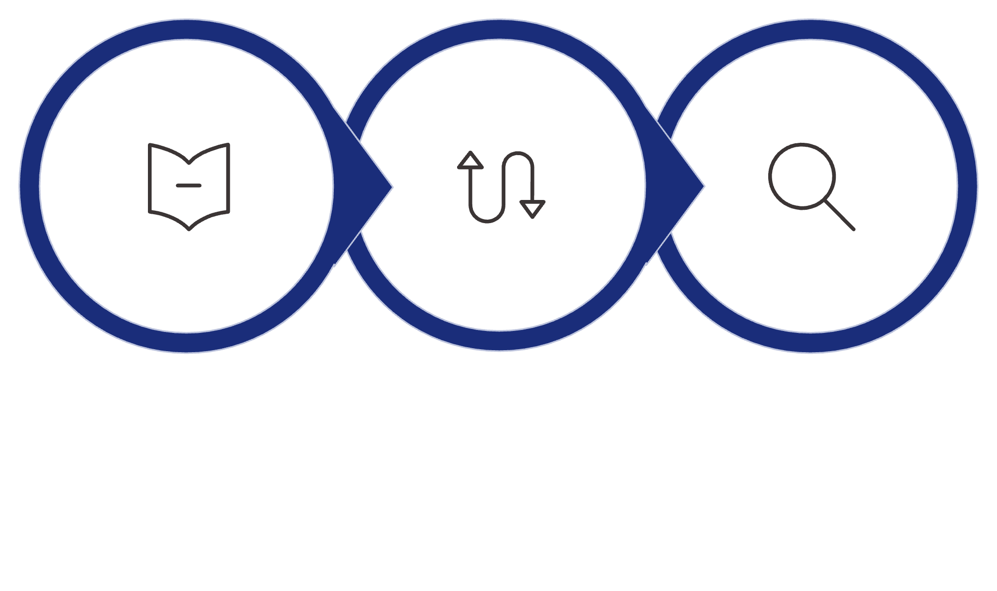
Как быстро найти основу?
Есть простой и надёжный способ выделить основу в любом слове. Достаточно изменить слово по падежам или числам — и посмотреть, что остаётся неизменным при любом изменении формы.
Возьмите слово
Измените форму
Найдите основу
Эта универсальная техника работает для любого слова: существительного, прилагательного или глагола. Попрактикуйтесь несколько раз — и поиск основы станет автоматическим навыком.

Slide 8
Неизменяемые слова
В русском языке существуют слова, которые не склоняются и не спрягаются. У них нет окончания как такового — и поэтому всё слово целиком является основой.
Наречия
Заимствованные слова
тихо
быстро
шоссе
такси
Всё слово — основа
Всё слово — основа
Всё слово — основа
Всё слово — основа
вчера
кофе
Всё слово — основа
Всё слово — основа
Такие слова пришли в русский язык из других языков и «отказались» подчиняться правилам склонения. Их форма всегда одна и та же — в любом контексте и предложении.

Slide 9




Важность системы
Умение различать основу и окончание — это не просто школьное упражнение. Это фундаментальный навык, который меняет отношение к языку.
Грамотное письмо
Понимание структуры слова помогает правильно писать, не полагаясь только на память и интуицию.
Связи между словами
Вы видите родство слов и понимаете, как из одного корня «вырастает» целое семейство.
Живая структура
Слова перестают быть набором случайных букв — вы видите их внутреннюю логику и красоту.
Окончание диктует грамматику, основа хранит саму суть идеи.

Slide 10


Ваш путь к грамотности
Знание об основе и окончании — это инструмент, который делает язык прозрачным и понятным. Теперь, видя любое незнакомое слово, вы можете уверенно разобрать его на составляющие элементы.
01
02
Разбирайте слова каждый день
Ищите родственные слова
От каждого нового слова попробуйте образовать 3–5 родственных — это закрепит понимание корня.
Возьмите любое слово из текста и попробуйте выделить его основу и окончание.
03
Задавайте вопросы к словам
Определяйте падеж, число и род — это поможет осознанно работать с окончаниями.
Этот навык формируется постепенно. Каждый разобранный пример — шаг к уверенной грамотности и глубокому пониманию русского языка.

